Slide 1
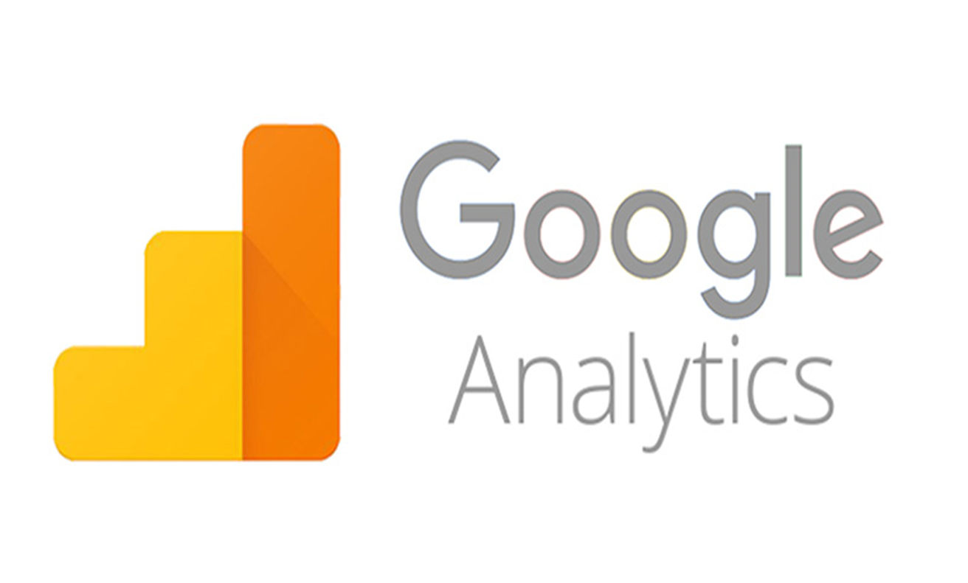
Tìm hiểu về Google Analytics

Slide 2
Google Analytics là gì?
Chức năng của Google Analytics.
Quy trình hoạt động của Google Analytics
Kết luận về Google Analytics
Q & A

Slide 3
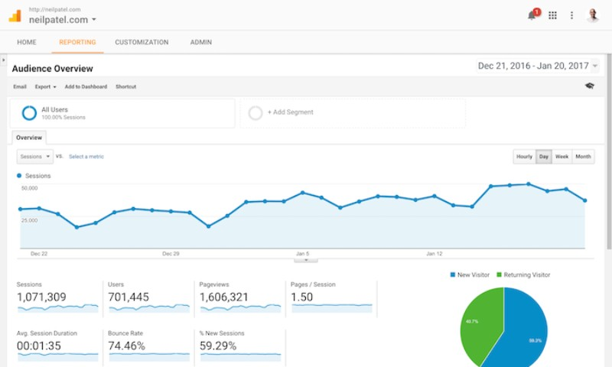
1 – Google Analytics là gì?
Google Analytics là tool trực tuyến cho các nhà quảng cáo có thể theo dõi số liệu liên quan đến hoạt động của website.
Google Analytic đảm bảo số liệu về website mà họ cung cấp đều chính xác

Slide 4
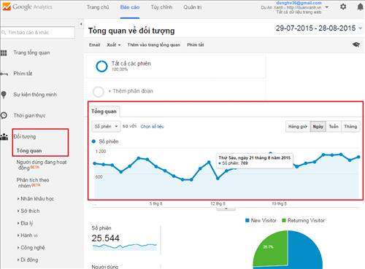
2. Chức năng của Google analytics.
a. Theo dõi visit (phiên truy cập) và visitor (người truy cập) hàng ngày.

Slide 5
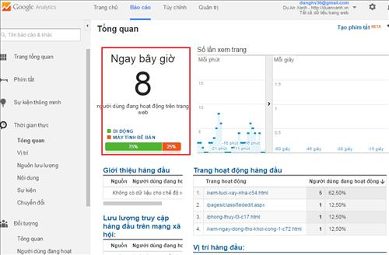
2. Chức năng của Google analytics.
b. Theo dõi số người truy cập hiện tại (online) trên trang web.

Slide 6
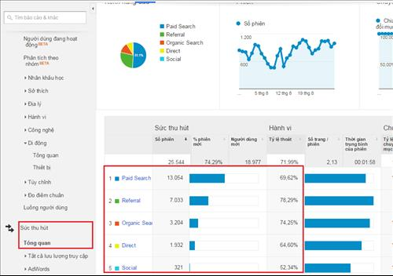
2. Chức năng của Google analytics.
c. Thống kê nguồn truy cập của người dùng từ đâu?

Slide 7
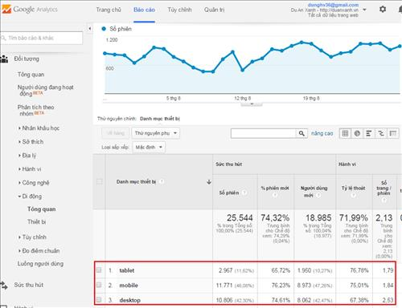
2. Chức năng của Google analytics.
d. Thống kê lượng truy cập từ các thiết bị mobile, desktop hay tablet.

Slide 8
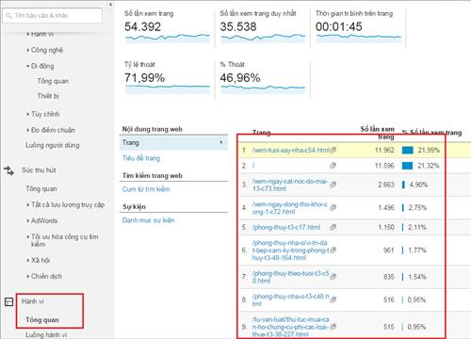
2. Chức năng của Google analytics.
e. Thống kê hành vi truy cập của người dùng với các nội dung của website, biết được khách xem nội dung nào nhiều hay ít.

Slide 9
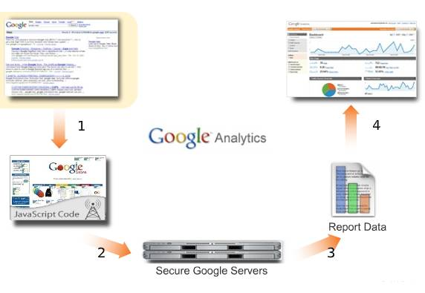
3. Quy trình hoạt động của Google Analytics.
Gồm 4 bước sau:
Data Collection
Configuration
Processing
Reporting

Slide 10
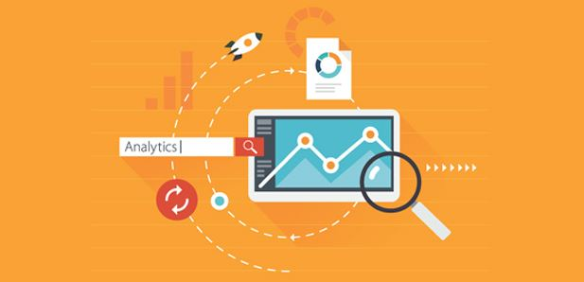
4. Kết luận về Google Analytics.

Slide 11


Slide 12
Tài liệu tham khảo
Analytics Trợ giúp - Google Support https://support.google.com/analytics/?hl=vi#topic=3544906
Google Analytics https://developers.google.com/analytics

Slide 13
Thank you everyone for listening

